Slide 1
Диетические хлебобулочные изделия

Slide 2
Задания
1. Изучить материал «Диетические хлебобулочные изделия»
2. В тетради составить схему диетических хлебобулочных изделий согласно деления их на группы.

Slide 3
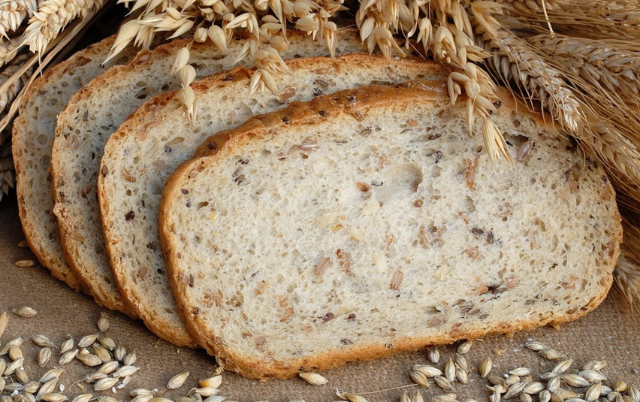
Диетические хлебобулочные изделия
Это изделия, предназначенные для лечебного и профилактического питания.
Отличия:
химический состав,
энергетическая ценность
физические свойства.

Slide 4
Диетические хлебобулочные изделия
Для лечебного питания
Включают в рацион питания лиц , страдающих конкретными заболеваниями
8 групп
Для профилактического питания
Разрабатываются для населения экологически неблагоприятных регионов
Предназначены для профилактики различных заболеваний
5 групп

Slide 5
1 группа для лечебного питания
Бессолевые хлебобулочные изделия. Предназначены для лиц с заболеваниями почек, сердечно-сосудистой системы, гипертонии и лиц находящихся на лечении гормонотерапией и других нарушениях, требующих ограничения соли в пище.

Slide 6
Ассортимент
1 группы
Ахлоридный хлеб готовят из муки 1-го сорта, заменяя воду молочной сывороткой, улучшающей вкусовые достоинства продукта;
Хлеб обдирный бессолевой выпекают из смеси муки ржаной обдирной (90%) и пшеничной 1-го сорта (10%), тесто также замешивают на молочной сыворотке;
Сухари и сушки ахлоридные вырабатывают из муки пшеничной 1-го сорта на молочной сыворотке.

Slide 7
2 группа для лечебного питания
Хлебобулочные изделия с пониженной кислотностью
Рекомендуются при язвенной болезни и гиперацидном гастрите.

Slide 8
Ассортимент
2 группы
К этой группе относятся
Булочки с пониженной кислотностью из муки 1-го сорта с добавлением 2 кг сахара на 100 кг муки. Кислотность готового изделия 2,0°;
Молочные булочки - из муки высшего сорта, тесто замешивают на цельном молоке. Кислотность изделий не более 3 %.
Сухари пониженной кислотности выпекают из муки 1-го сорта, простого по рецептуре теста; кислотность готовых изделий не должна превышать 3 °н.

Slide 9
3 группа для лечебного питания
Хлебобулочные изделия с пониженным содержанием углеводов (в том числе крахмала)
Рекомендуются больным сахарным диабетом, при ревматизме, при ожирении, при ожоговых травмах, т.к. содержат повышенное количество белка
Рецептуры отличаются пониженным содержанием углеводов (клейковина сухая или сырая, отруби и т.д., а также снижена дозировка муки)

Slide 10
Ассортимент
3 группы
Хлеб белково-пшеничный, состоящий из 75 % клейковины и 25 % пшеничной муки высшего сорта с добавлением дрожжей, жира и соли
Хлеб белково-отрубной выпекают из 80 % клейковины и 20 % отрубей, предварительно отмытых от остатков крахмала. В тесто также добавляют жир, соль
Хлеб ржаной диабетический
Булочки с добавлением яичного белка

Slide 11
4 группа для лечебного питания
Хлебобулочные изделия с пониженным содержанием белка (безбелковые изделия)
Рекомендуются при хронической почечной недостаточностью при сердечно-сосудистых заболеваниях (с отечностью) и др. заболеваниях, связанными с нарушением белкового обмена.
В рецептурах этих изделий муку заменяют крахмалом сухим или сырым. Соль не добавляется.

Slide 12
Ассортимент
4 группы
Хлеб безбелковый бессолевой выпекают из кукурузного крахмала (91,4 %) и муки ржаной обойной (8,6 %) или из пшеничного крахмала и ржаной обойной муки. Тесто для этих изделий также готовят на дрожжах, в рецептуру вводят сахар, сливочное масло, витамины.

Slide 13
5 группа для лечебного питания
Хлебобулочные изделия с повышенным содержанием йода.
Для предупреждения и лечения заболеваний щитовидной железы, сердечно-сосудистой системы и атеросклероза.
В рецептуру хлебных изделий рекомендуется вводить высушенную и измельченную в порошок морскую капусту (ламинарию). В порошке содержится значительное количество йода в виде органических соединений и других микроэлементов, а также витамины С, Е, группы В и др.

Slide 14
Ассортимент
5 группы
Хлебцы отрубные с лецитином и морской капустой выпекают из смеси муки 1-го сорта (58%), пшеничных отрубей (40%) и порошка морской капусты (2 %). В тесто добавляют также фосфатидный концентрат (10%) и сухое обезжиренное молоко 0%).
Хлеб «Соловецкий»
Батоны йодированные

Slide 15
6 группа для лечебного питания
Хлебобулочные изделия с соевыми продуктами.
Рекомендованы при атеросклерозе, при заболевании желудочно-кишечного тракта (гастрит), язвенной болезни, хронических калитах и тд.

Slide 16
Ассортимент
6 группы
Хлеб диетический ржаной с массой соевой пищевой
Хлебцы соевые диетические

Slide 17
7 группа для лечебного питания
Хлебобулочные изделия с повышенным содержанием пищевых волокон
Рекомендуются при ожирении, сердечно-сосудистых заболеваниях, пожилым людям. Пищевые волокна способствуют выведению из организма радионуклидов, тяжелых металлов и др.
Крупка пшеничная дробленая, отруби пшеничные диетические, пшеничные зародышевые хлопья или концентраты пищевых волокон(метилцеллюлоза, микрокристаллическая целлюлоза)

Slide 18
Ассортимент
7 группы
Хлеб Зерновой, который выпекают из смеси пшеничной муки высшего сорта (40 %) и грубораздробленного зерна пшеницы (60 %);
Хлеб Барвихинский приготовляют из смеси пшеничной муки высшего сорта (50 %), грубораздробленного зерна пшеницы (50 %) с добавкой небольшого количества сахара (3 %) и яиц ;
Хлеб Ряугалис - из ржаной обойной муки (40 %) и грубораздробленного зерна (60 %);
Докторские хлебцы выпекают из муки высшего сорта с добавлением пшеничных отрубей (20 %), небольшого количества сливочного масла (3 %) и сахара (6 %)
Хлебцы пшеничные диетические «Колос» и др.

Slide 19
8 группа для лечебного питания
Хлебобулочные изделия с добавлением лецитина
в виде фосфатидного концентрата, в состав которого входят полиненасыщенные жирные кислоты, липотропные вещества и витамины.
Рекомендуют при атеросклерозе, заболевании печени, нервном истощении, ожирении.
В рецептуру этой группы изделий вводятся отруби, усиливающие перистальтику кишечника.

Slide 20
Ассортимент
8 группы
Хлебцы отрубные с лецитином, выпекают из пшеничной муки 1-го сорта (60 %), пшеничных отрубей (40 %), с добавкой фосфатидного концентрата (17%) и сухого обезжиренного молока.
Булочки диетические с лецитином и булочки диетические с лецитином сладкие изготовляют из смеси равных количеств пшеничной муки 1-го сорта и соевой дезодорированной необезжиренной муки с добавкой фосфатидного концентрата (15%), сухого обезжиренного молока (8%), сахара.
Роглики Здоровье выпекают из смеси муки пшеничной обойной (40 %) и 1-го сорта (60 %); тесто замешивают на молочной сыворотке с добавкой растительного масла и лецитина.
Хлеб и батоны Амурские, содержащие соевую необезжиренную муку.

Slide 21
1 группа для профилактического питания
Хлебобулочные изделия с повышенным содержанием балластных веществ.
Рекомендовано с целью предупреждения атеросклероза, ишемической болезни сердца, гипертонии, ожирения, диабета, пониженной моторики кишечника.
В рецептуру входят отруби пшеничные диетические, крупка пшеничная дробленая, порошковая микрокристаллическая целлюлоза.

Slide 22
Ассортимент
1 группы
Хлеб ржано-пшеничный зерновой половецкий и суворовский;
Хлеб пшеничный зерновой самарский и рождественский;
Хлебцы пшеничные зерновые новокуйбышевские;
Булки зерновые приволжские и вознесенские;
Булочка и хлеб с отрубями;
Хлебцы пшеничные пермские и булка кемеровская с порошковой микрокристаллической целлюлозой

Slide 23
2 группа для профилактического питания
Хлебобулочные изделия с использованием диспергированного зерна
Рекомендуются для профилактики сердечно-сосудистых заболеваний, ожирения, диабета, дискенезии кишечника; для населения регионов с повышенным загрязнением окружающей среды.
Изделия производят из целого зерна путем применения специальной технологии.

Slide 24
Ассортимент
2 группы
Хлеб из диспергированного зерна ржи и пшеницы
Хлеб семеновский
Хлеб соколовский
Булки с диспергированным зерном пшеницы

Slide 25
3 группа для профилактического питания
Хлебобулочные изделия с биологически активными добавками (БАД)
Рекомендуются для профилактического питания населения в экологически неблагополучных регионах, в том числе с повышенным уровнем радиации, для работников атомных электростанций.
В качестве БАД используют препараты бета-каротина, кальция в виде порошка мела, порошка морской капусты (ламинарии)

Slide 26
Ассортимент
3 группы
Хлеб янтарный и хлеб отрубной с кальцием
Изделия хлебобулочные обогащенные бета-каротином: булка утренняя и батон с бета-каротином
Изделия хлебобулочные обогащенные кальцием
Изделия булочные для детского питания: булочки «Лада», «Аппетитные», «Звездочка»
Хлеб мурманский и северный с ламинарией.

Slide 27
4 группа для профилактического питания
Хлебобулочные изделия с подсластителями
Рекомендуются для профилактики ожирения, сахарного диабета, атеросклероза, ишемической болезни сердца.
В этих изделиях сахар полностью или частично заменен низкокалорийными подсластителями на основе сахарина, сукралозы и тд.

Slide 28
Ассортимент
4 группы
Булки волгоградские пониженной калорийности
Сдоба троицкая
Батоны радонежские

Slide 29
5 группа для профилактического питания
Хлебобулочные изделия витаминизированные
Рекомендуются для ежедневного употребления различным группам населения, особенно занимающимся тяжелым физическим трудом, а также населению экологически неблагополучных регионов.
В приготовлении используют витаминные концентраты и сырьё с высоким содержанием витаминов (пшеничные зародышевые хлопья)

Slide 30
Ассортимент
5 группы
Хлеб «Тонус
Хлеб и булочные изделия «Энергия»
Булочные изделия «Бодрость
Хлеб с пшеничными зародышевыми хлопьями и др.

Slide 31
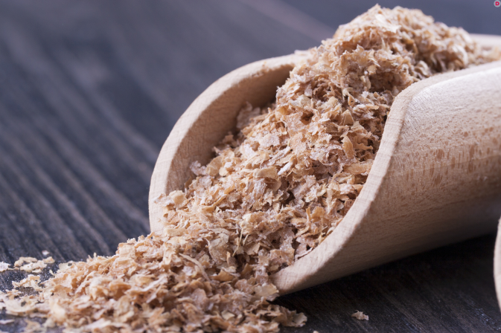
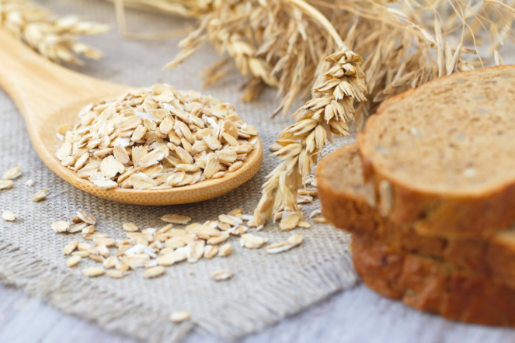
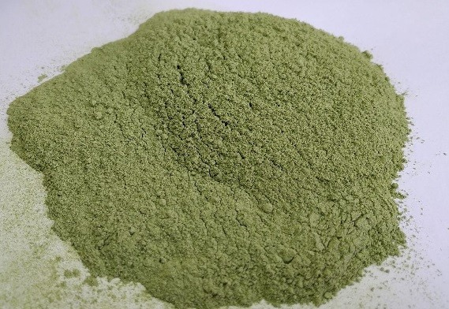
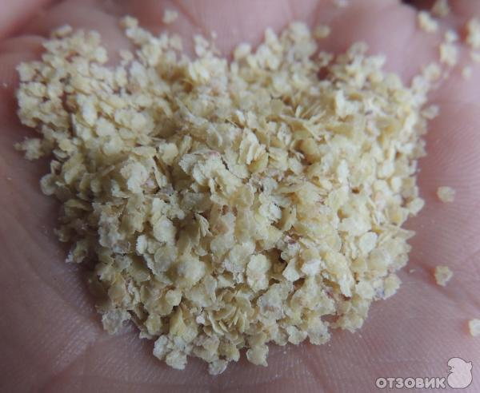
Используемое сырьё

Slide 32
Приготовление диетических изделий осуществляется в специальных цехах хлебозаводов или в пекарнях.
Тесто готовят в основном периодическим способом.
Способы представлены в Сборнике рецептур и технологических инструкций по приготовлению диетических и профилактических сортов хлебобулочных изделий.

